Slide 1


Vergelijkende studie
VS
Sarah Jehin – 3WEB&UX

Slide 3
Algemeen
Gebruiksvriendelijkheid (+) (CMS):
Drag and drop
Pop-ups
Logische indeling
Kleuren etc in adminpanel
Capaciteit:
Geen echte limiet, maar aangeraden voor kleinere webshops
Plugins:
Veel (+ vaak gratis)
Goede documentatie
Handige widgets
Gebruiksvriendelijkheid (+-):
Sort order ingeven (maar geen herschikking)
Weinig info-ballonnetjes
Chaotisch
Kleuren etc in css
Capaciteit:
Geen echte limiet
Plugins (account vereist):
Redelijk wat ( - veelal betalend)
Verschrikkelijke documentatie
Bijna allemaal verouderd en niet meer compatibel
Geen widgets

Slide 4
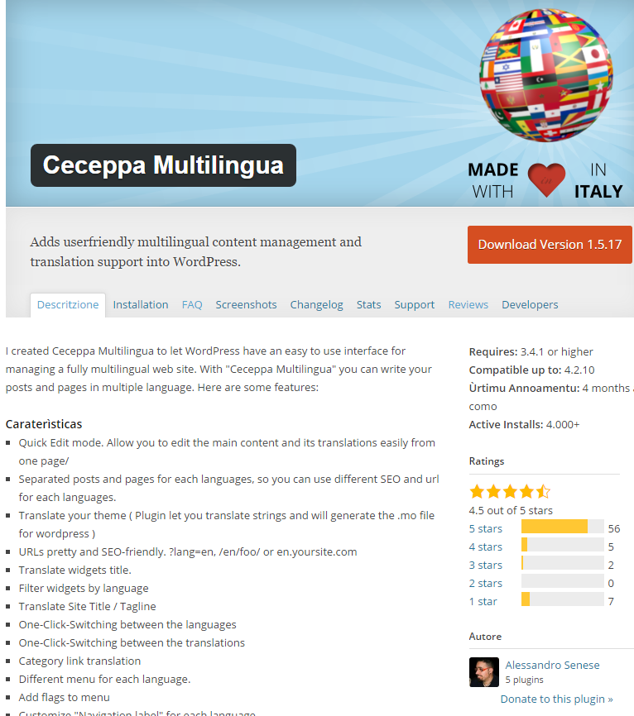
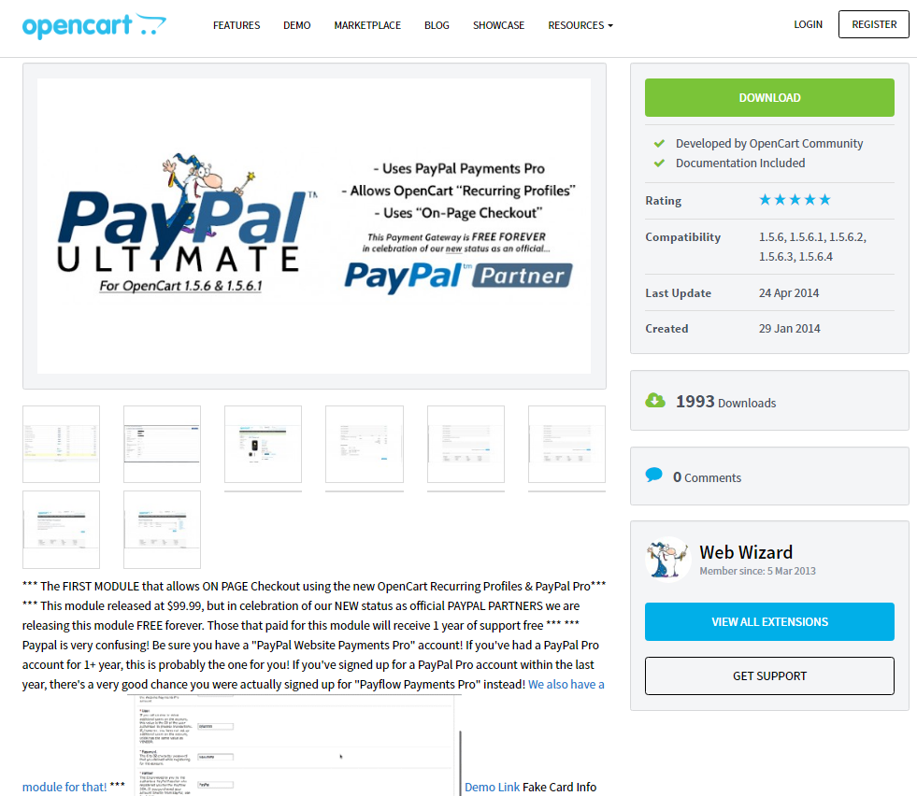

Documentatie

Slide 5
Taal en valuta
Taal:
Standaard 1
Meerdere gratis plugins (buggy)
Goede betalende plugins
Valuta
Standaard 1
Uitbreiding naar 2 met gratis plugin
Meerdere is betalen
Taal:
Standaard 1
Plugins mogelijk
Toevoegen aan settings > localisation > languages
Valuta
Zoveel toevoegen als je wil
System > Localisation > Currencies

Slide 6
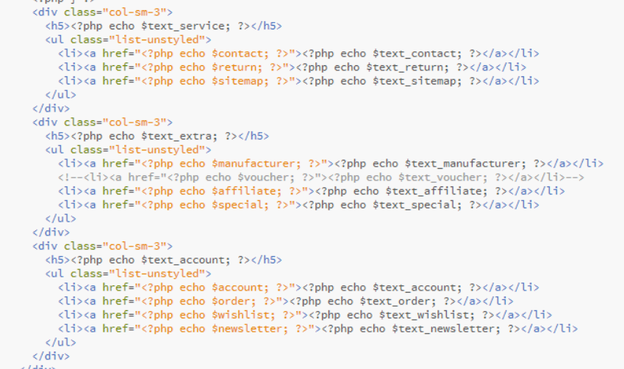
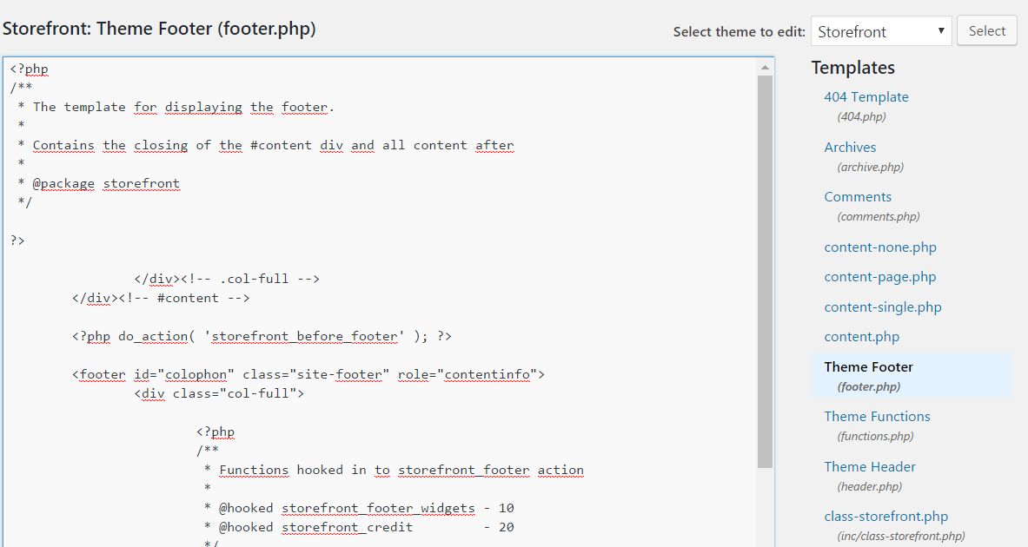
Layout
Grotendeels aanpasbaar in admin panel
Kleuren
Locatie menu en widgets
Labels van buttons
Custom editing (bvb footer)
Code via admin panel
Alles rechtstreeks in code (niet via admin panel)

Slide 7
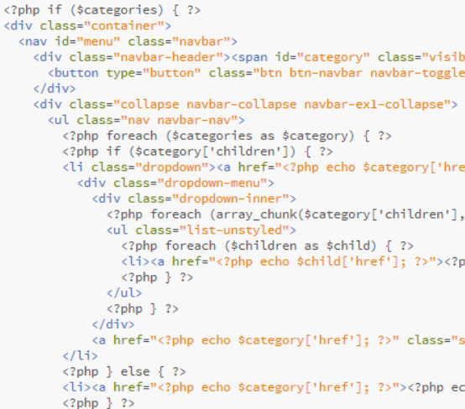
Menu
Aanpasbaar
Makkelijke nesting
Categorieën
Producten
Custom pages
WooCommerce endpoints
Standaard
Categorieën
Custom pages = in code
Labeltekst aanpassen = in code

Slide 8
Producten toevoegen
Naam
Beschrijving
Korte beschrijving
Categorie
Soort product (simpel, variabel, downloadbaar)
Prijs (+ kortingsprijs)
Stock
Foto
Galerij
Gerelateerde producten
Tags
Naam
Beschrijving
Stock
Fabrikant
Categorie
Prijs (+ kortingsprijs (hoeveelheid of gewoon korting))
Recurring (op afbetaling)
Reward points
Attributen (bvb clockspeed, megapixels)
Foto
Galerij
Gerelateerde producten
Tags

Slide 9
Producten toevoegen nadelen
Geen mooie uitlijning op shoppagina (foto’s niet gecropt)
Te veel opties
Model is verplicht
Prijs en kortingsprijs staan niet bij elkaar
Downloadable products apart aanmaken
Recurring profile aangemaakt, recurring profile toevoegen werkt niet meer

Slide 10
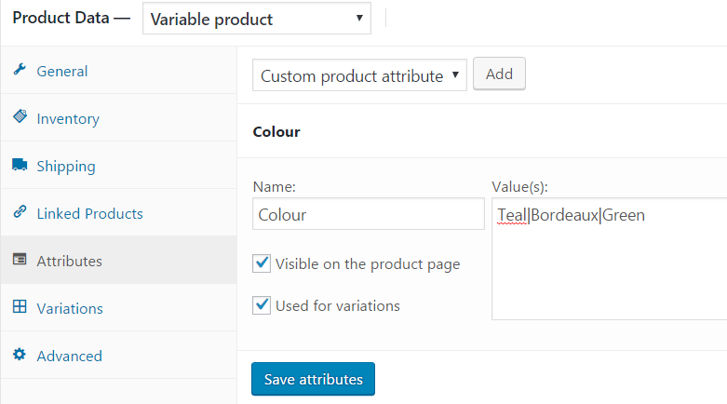
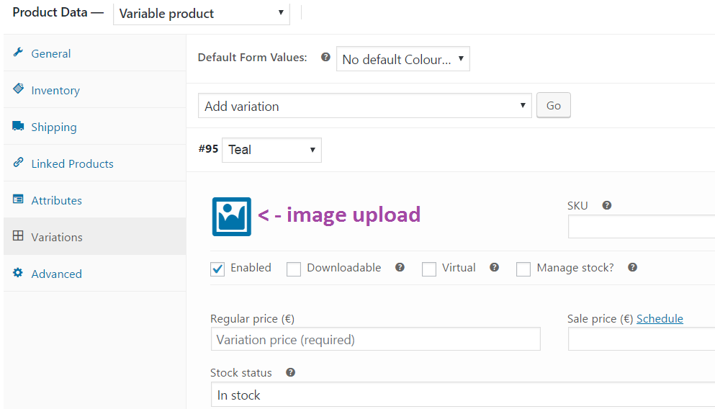
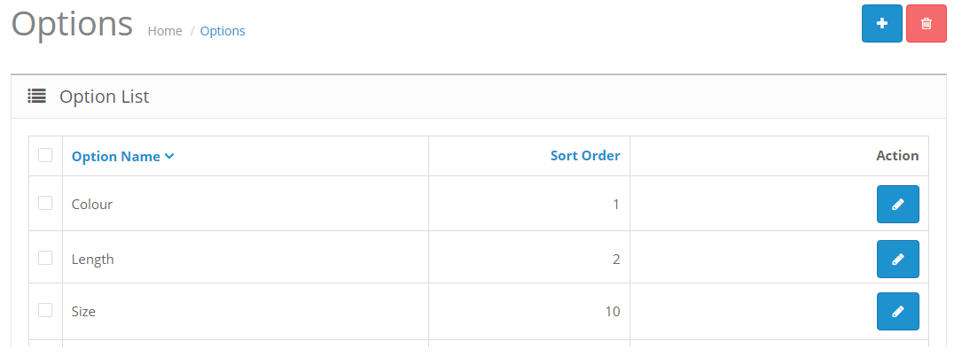
Variabele producten
Attributen en variaties worden bij product zelf aangemaakt
Mogelijkheid tot verschillende foto’s bij variaties
Variaties (options) worden op een andere pagina aangemaakt en kunnen hergebruikt worden bij verschillende producten
Productfoto’s verschillen niet bij het aanvinken van andere variatie

Slide 11
Categorieën

Slide 12
Belastingen
Simpel op te zetten
1 pagina met tabel
Omslachtiger
Eerst GEO zone toevoegen
Dan tax rate

Slide 13
Orders
Betaalopties:
Goede basisopties
Cash on delivery
BACS
Cheque
PayPal
Coupon code
Returnen:
Niet mogelijk van klant uit
Wel refunding van admin
Betaalopties:
Veel basisopties onder extensions
Cash on delivery
BACS
Cheque
PayPal
…
Coupon code
Reward points
Returnen:
Is mogelijk
Notes:
Beide e-commerce platforms hebben

Slide 14

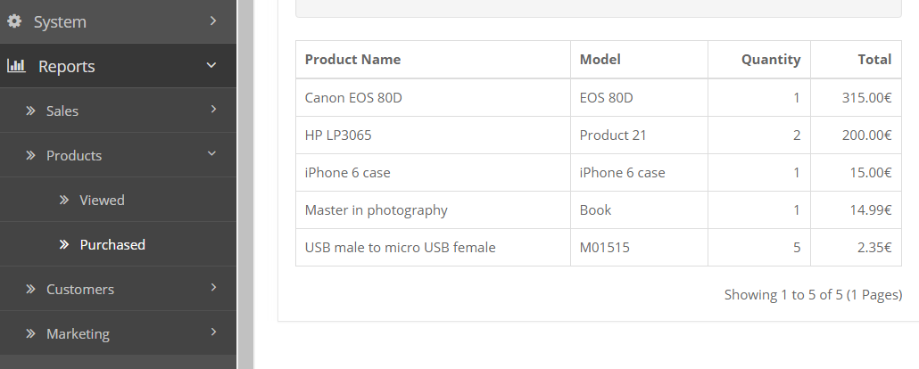
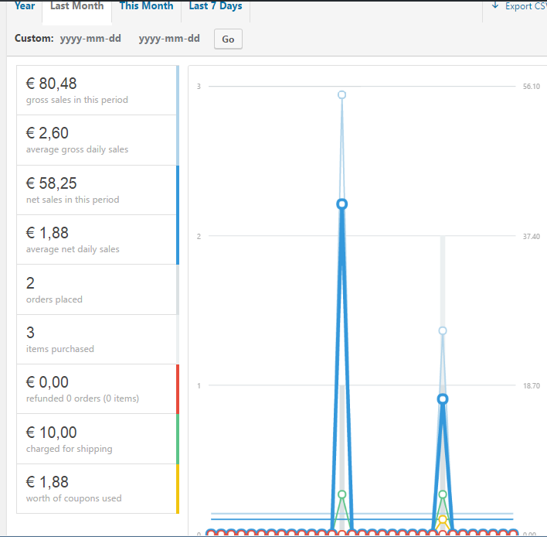
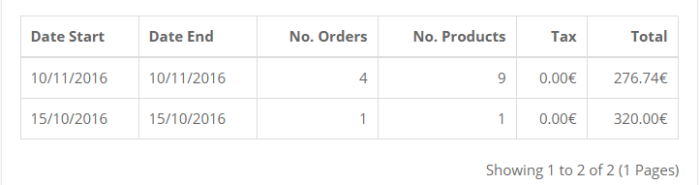
Rapporten
Verschillende opties
Grafisch ondersteund
Betere uitsplitsing
Verschillende opties
Minder logisch dan WooCommerce
Geen grafische ondersteuning
Geen duidelijke uitsplitsing

Slide 15
Reviews
Onder catalog → reviews
Gelijkaardig aan WooCommerce

Slide 16
Users
Administrators (algemeen beheer)
Shop managers (shop beheer)
Customers
…
Administrators
Customers (groups)

Slide 20
Algemene voordelen
Veel pop-up’s → toelichting van velden etc
Blijft snel werken
Extra opties:
Wish list
Product comparison
Reward points
Guest checkout niet mogelijk bij downloadable product
Automatische image cropping op product pagina → mooie uitlijning

Slide 21
Algemene nadelen
Guest checkout mogelijk bij downloadable product → download verdwijnt in het niets
Producten zoeken → niet op categorie
Weinig documentatie
Slechte documentatie

Slide 23
Conclusie
CMS
Logischere opbouw
Alle nodige basisfunctionaliteiten
Veel plugins
Betere ondersteuning
In admin panel
Online documentatie

Slide 25
Te bespreken verschillen
Gebruiksgemak
Mogelijke plugins
Meertaligheid
Reactietijd (ik denk dat opencart iets sneller reageert op commando’s dan woocommerce) (woocommerce kan ook maar beperkt aantal producten aan)

Slide 26
Voordeel opencart → currency change zit er automatisch in voor 3 basiseenheden.
Opencart algemeen beheren/layouten is veel moeilijker omdat het geen echt cms systeem is → alles moet veel meer in de php en css files zelf gebeuren

Slide 27
Producten aanmaken
Opencart heeft meer opties
Maar moeilijker images up te loaden → rechtstreeks in map in opencart folder kopieren (je kan dus niet gewoon een afbeelding uploaden vanaf je computer)
Woocommerce is gebruiksvriendelijker
Kleuren enz kunnen in admin paneel aangepast worden
Opencart → in stylesheets zelf werken

Slide 28
Balans = WooCommerce

Slide 30
Vergelijkingsfactoren
Gebruiksvriendelijkheid
Vereiste technische kennis
Basisfunctionaliteit (zonder plugins)
Capaciteit (qua producten)
Opties (qua categorieën en producten)
Beschikbare plugins (meertaligheid)
Hoeveelheid info over te vinden.

Slide 31
Installatie + basic settings

Slide 32
Variabele producten
Attributen en variaties worden bij product zelf aangemaakt
Mogelijkheid tot verschillende foto’s bij variaties
Variaties (options) worden op een andere pagina aangemaakt en kunnen herbruikt worden bij verschillende producten
Productfoto’s verschillen niet bij het aanvinken van andere variatie

Slide 33
Extra pagina’s
Makkelijk aan te maken
Toevoegbaar aan menu
Onder catalog > information
Beperkte mogelijkheden
Qua layout
Qua plaatsing

Slide 34
Plugins
Heel veel gratis plugins (met goede documentatie)
Gratis vertaalplugins (buggy)
Verschillende extensies (veelal betalend)
Geen gratis vertaalplugins

Slide 35
Unieke verschillen
Product comparison
Brands support
Wish list
Gift certificates

Slide 36
Algemene zaken
Ordenen → drag and drop
Capaciteit → geen echte beperking, maar gaat nogal snel trager en trager werken
Meerdere standaard payment methodes
Ordenen → sort order ingeven
Capaciteit → geen beperking → snelheid blijft goed
Standaard alleen cash on delivery

